Slide 1
Buurtbijeenkomst Lexmond Gem. Vijfheerenlanden
WELKOM!

Slide 2
Agenda
Welkom
Kennismaking Buurtteam Lexmond
Kennismaking Buurkracht
Samenwerking Dorpsinitiatief
Mentimeter
Waar zijn we mee begonnen?
Wat hebben we gedaan?
Waar gaan we mee verder na vanavond?

Slide 3
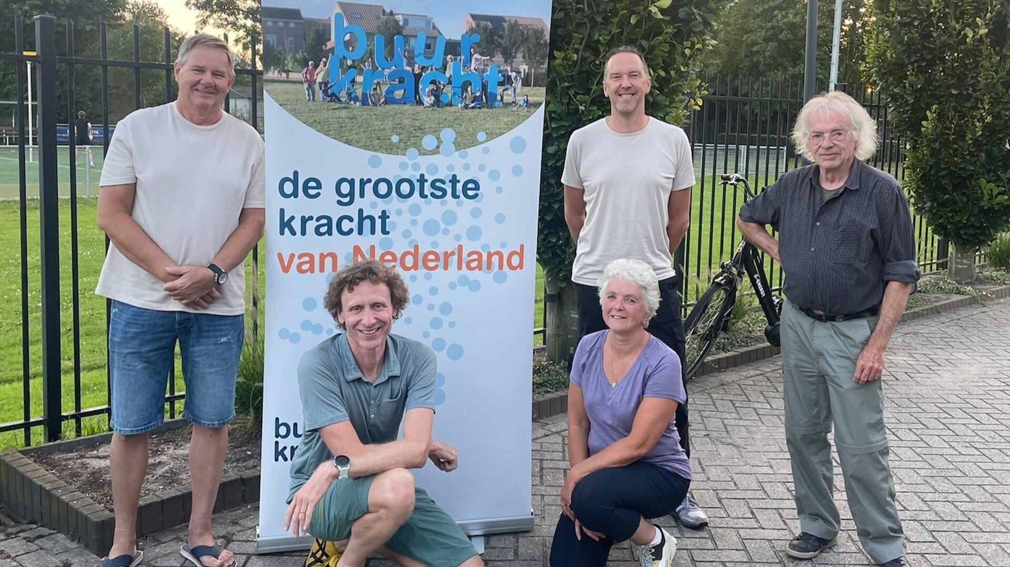
Buurtteam Lexmond
Voorstellen teamleden
Hoe is het buurtteam ontstaan?
Wat is het doel van het buurtteam?

Slide 4
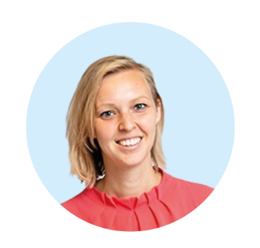
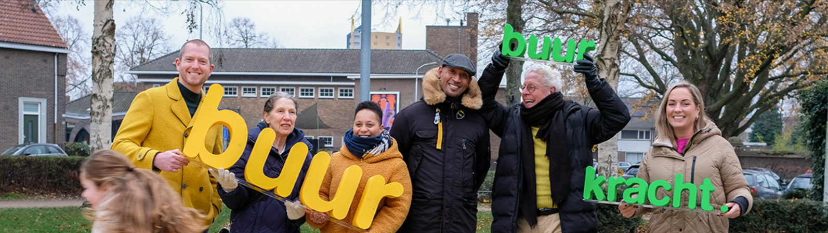
Buurkracht
Wat is Buurkracht?
Doel van Buurkracht

Slide 5
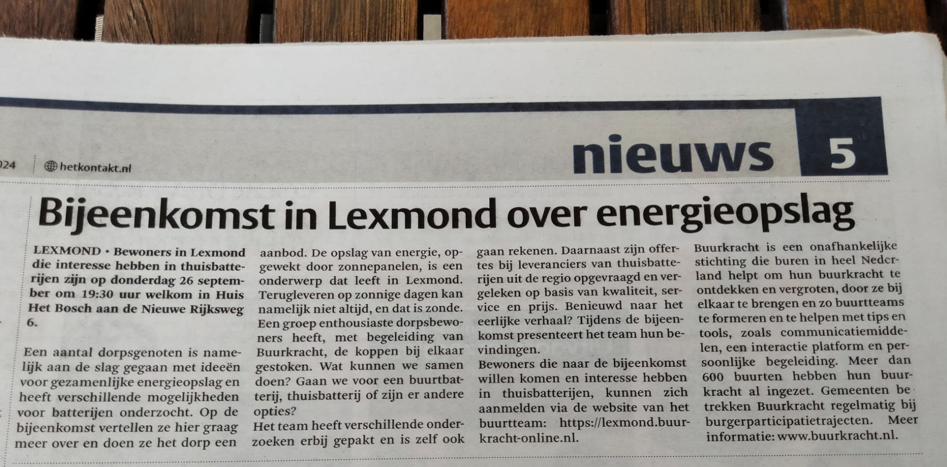
Dorpsinitiatief
Rol van Dorpsinitiatief
Samenwerking

Slide 6
Mentimeter
Hoe ben je vanavond hier gekomen?
Wat zijn je ervaringen met Duurzaamheid?
Hoeveel weet je over thuisbatterijen?

Slide 7
Waar zijn we mee begonnen?
Oproep van Buurkracht
Brainstorm bijeenkomsten
Van breed naar concreet
Van groot naar klein
Acties

Slide 8
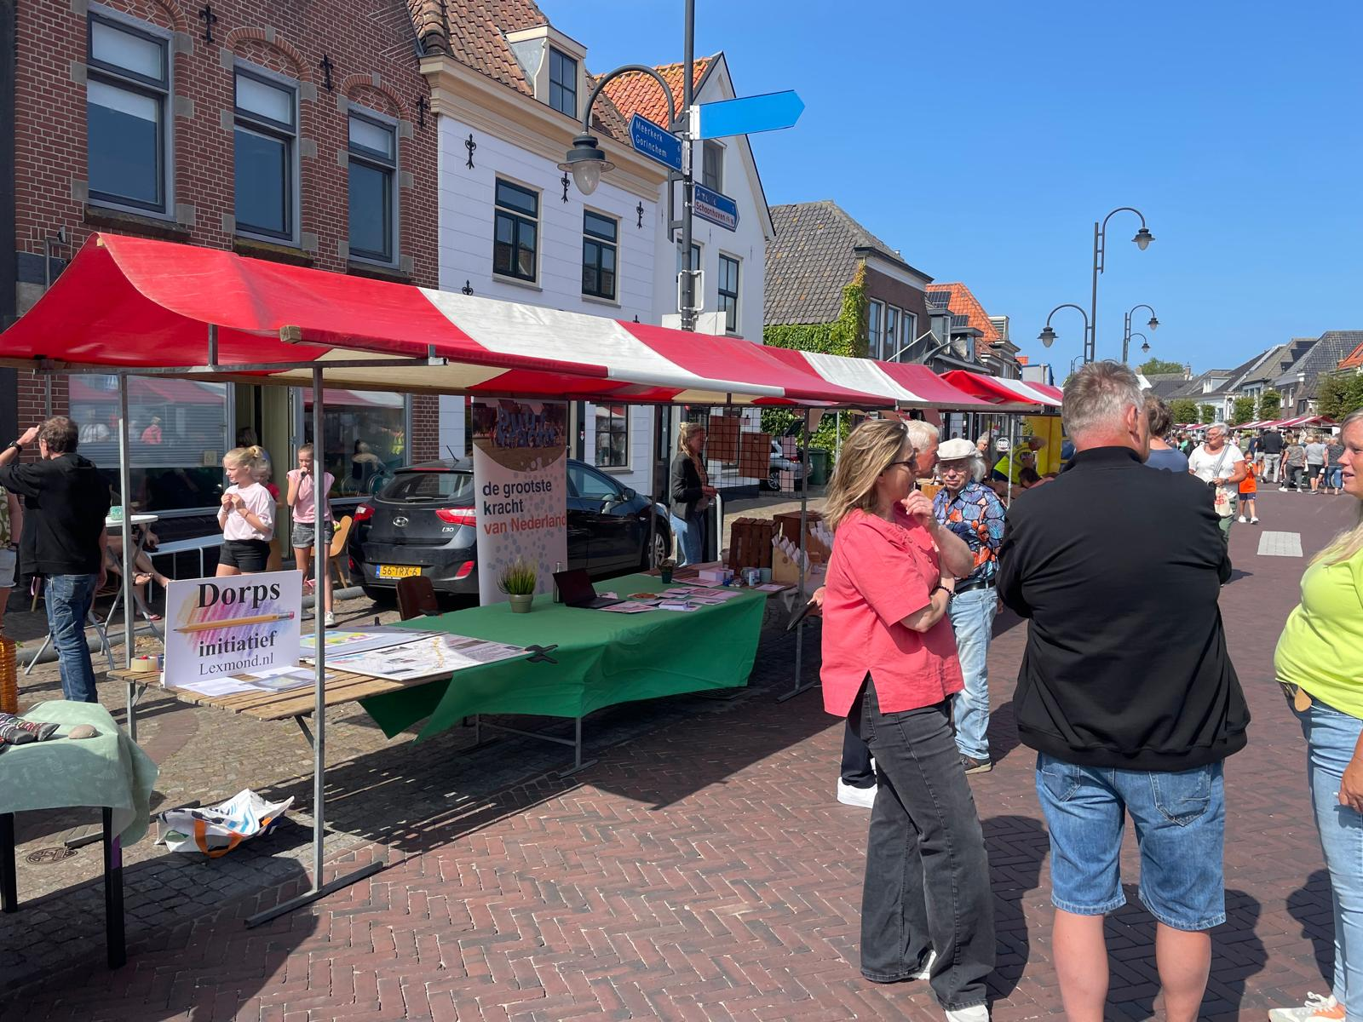
Wat hebben we gedaan?
Onderzoek buurtbatterij
Leveranciers thuisbatterij
Ervaringen
Jaarmarkt
Flyers

Slide 9
Leverancier
Advies welke batterij
Advies omvormer
Advies energiecontract
Eventuele korting

Slide 10
Mentimeter
Weet je wat een thuisbatterij kost?
Kennen jullie zelf ook leveranciers?
Hebben jullie nog adviezen voor ons?
Ben je na onze informatie nog steeds geïnteresseerd?

Slide 11
BEDANKT VOOR UW KOMST!
Join de club!

